Slide 1

CHẬU HOA, CÂY CẢNH MINI
Tiết 1

Slide 2
KHỞI ĐỘNG TIẾT HỌC

Slide 3
+ Để trồng hoa, cây cảnh trong chậu cần có mấy bước?
+ Em hãy nêu các bước trồng cây trong chậu?

Slide 4
CHÚNG TA BẮT ĐẦU VÀO BÀI HỌC

Slide 5
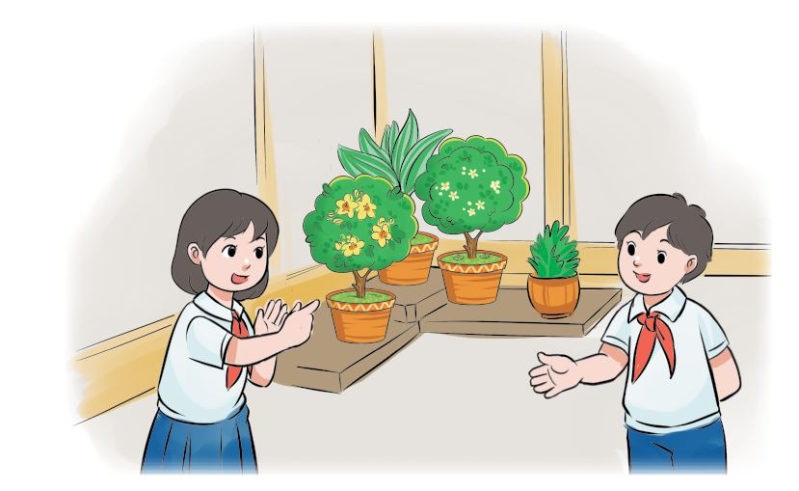
QUAN SÁT VÀ CHO BIẾT HAI BẠN ĐANG TRAO ĐỔI VỀ VẤN ĐỀ GÌ
Đặt cây xanh trong phòng không chỉ để trang trí mà cây còn giúp thanh lọc không khí
Đặt cây xanh trong
phòng không biết có
những lợi ích gì nhỉ?
Hai bạn đang trao đổi về lợi ích
của việc trồng cây xanh trong phòng
Notes:
GV đặt vấn đề: Em hãy nhìn xung quanh phòng học và cho biết phòng có cây xanh không? Em có nhận ra đó là những cây gì? Tác dụng của chúng là gì? Hàng ngày các em có chăm sóc chúng không?

Slide 6
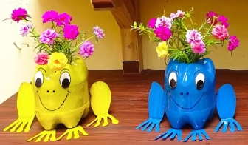

THẢO LUẬN
Vậy chúng mình cùng tìm hiểu cách trồng cây để trồng một chậu cây trang trí lớp học nhé!
Notes:
GV: quan sát chậu cây và cho biết, chậu cây làm từ vật dụng gì? Em có thể làm chậu cây từ những vật dụng khác để có được những hình thù đẹp mắt. Trước hết cùng tìm hiểu cách trồng cây như thế nào nhé

Slide 7
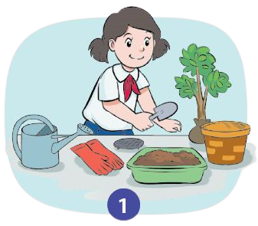
TÌM HIỂU CÁC BƯỚC TRỒNG HOA, CÂY CẢNH TRONG CHẬU
Cây cảnh
Kể tên các vật liệu và dụng cụ cần thiết để trồng hoa, cây cảnh trong chậu
Chậu
Giá thể
Lưới chặn
Găng tay
Bình tưới nước
Notes:
GV cho HS xem hình và kể tên các loại nguyên, vật liệu, dụng cụ sử dụng

Slide 8
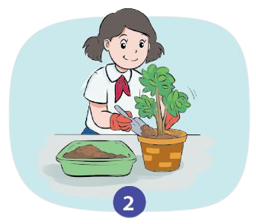
TÌM HIỂU CÁC BƯỚC TRỒNG HOA, CÂY CẢNH TRONG CHẬU
1
Chuẩn bị vật liệu, vật dụng và dụng cụ trồng hoa, cây cảnh
2
Đặt cây đứng thẳng ở giữa chậu và tiếp tục cho giá thể vào chậu
Notes:
GV gợi ý cho HS trả lời về các hoạt động trong bức tranh

Slide 9
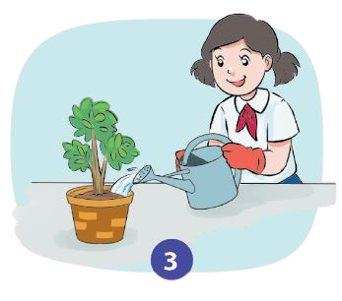
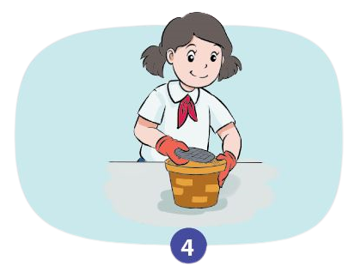
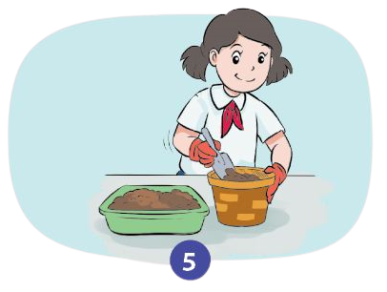
TÌM HIỂU CÁC BƯỚC TRỒNG HOA, CÂY CẢNH TRONG CHẬU
3
Tưới nhẹ nước quanh gốc cây
Đặt tấm lưới nhỏ lên trên lỗ thoát nước ở đáy chậu
5
Cho giá thể vào chậu
4
Notes:
GV gợi ý cho HS trả lời về các hoạt động trong bức tranh

Slide 10
SẮP XẾP CÁC TRANH THEO ĐÚNG THỨ TỰ CÁC BƯỚC TRỒNG HOA, CÂY CẢNH TRONG CHẬU
1
4
5
2
3
Notes:
GV cho HS nêu đúng trình tự các bước

Slide 11
KNS: Biết trồng hoa, cây cảnh trong chậu để làm đẹp môi trường.

